Slide 1
LLM
Les modes d'installation

Slide 2
Licence
Certains modèles sont propriétaires
OpenAI
Anthropic Claude
Google Gemini
D'autres sont libres
Mistral
Deep Seek
Qwen (Alibaba)
Llama (Meta)

Slide 3
Les LLM non libres
Installation on premise quasi-impossible
Sauf contrat direct avec le LLM
Accès via API
Payant
RGPD ?

Slide 4
Les LLM Libres
Vérifier la licence
Doit être permissive (Apache, …)
Installation On Premise, IaaS ou Paas possible

Slide 5
Les modes d'installation
On Premise 100% manuelle
Deep Learning
Python
Tensorflow ou Pytorch
Cuda + CuDNN
Drivers Nvidia
LLM
Python
Pytorch
Cuda + CuDNN
Drivers Nvidia

Slide 6
HDF5
Format très utilisé dans la sauvegarde des modèles de Deep Learning
*.h5
Tensorflow
Viewer : Netron
Utilisation
model = keras.model.load_models(model.h5)
model.predict(x)

Slide 7
LLM
Les LLM utilisent des architectures transformer en PyTorch, donc les poids sont distribués en .safetensors ou .bin
GGUF
Format Quantisé
Réduction du modèle en 16 bits voir 8 bits

Slide 8
Installation PIP
pip install transformers accelerate torch sentencepiece
from transformers import AutoModelForCausalLM, AutoTokenizer
model_id = "mistralai/Mistral-7B-Instruct-v0.3" # 14Go
tokenizer = AutoTokenizer.from_pretrained(model_id)
model = AutoModelForCausalLM.from_pretrained(model_id, device_map="auto")
inputs = tokenizer("Bonjour, expliques moi le on-premise", return_tensors="pt")
outputs = model.generate(**inputs, max_new_tokens=200)print(tokenizer.decode(outputs[0]))

Slide 9
Les containeurs légers
L'installation On Premise 100% manuelle est complexe
Il existe des alternatives On Premise PaaS et IaaS
Docker

Slide 10

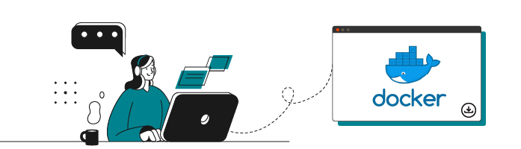
Docker
Créé par un Français !
Linux : apt-get docker
Windows
WSL2
Docker Desktop

Slide 11
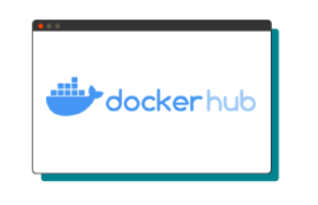
Docker Hub
Image docker pré-fabriqués
FROM python3.10.1-slim as base

Slide 12

Docker Compose
Permet de composer plusieurs Dockers
Permet de faire du Network Adress Translating
Fichier YAML
Docker-compose up --build

Slide 13
Docker Compose simple
1 seul service
version: '3.1'
services:
dl_api:
build:
context: .
ports:
- 5000:5000

Slide 14
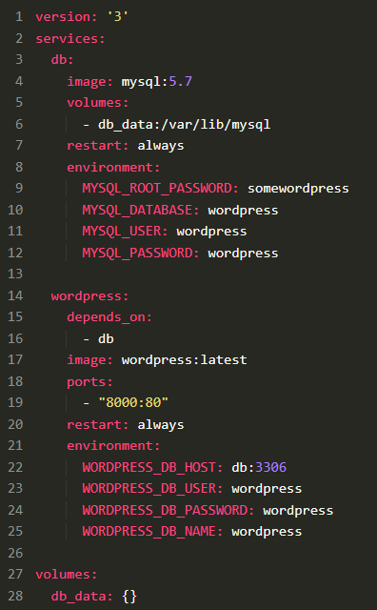
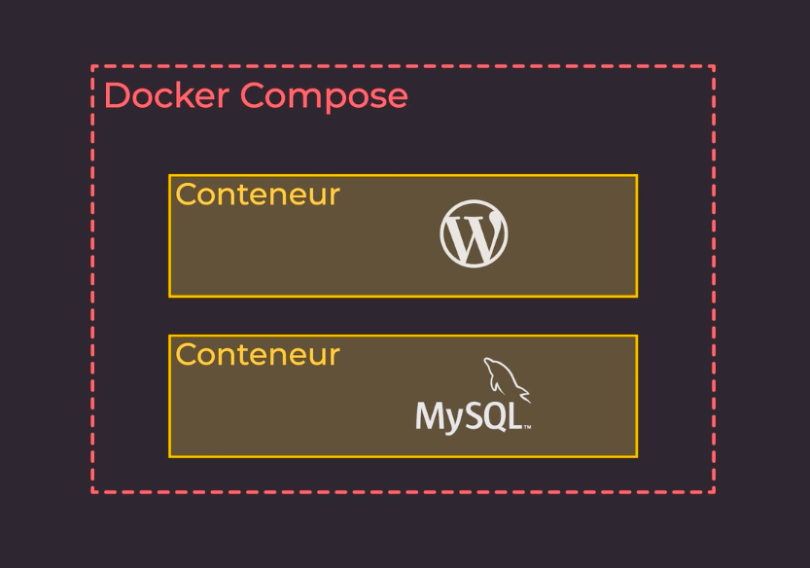
Orchestration des services

Slide 15
Docker compose multi fichiers
Permet d’avoir plusieurs environnements de docker
Permet d’avoir des dockers compose de noms différents
docker-compose -f docker-compose.yml -f docker-compose.test.yml up –d

Slide 16
Docker Hub
Permet d’exposer nos images dans le cloud
Très pratique pour Kubernetes
Enregistrement dans Docker obligatoire
app.docker.com
Créer un repository sur hub.docker.com
docker build -t <username>/my-repo
docker run -t <your_username>/my-repo
docker push -t <your_username>/my-repo
Pour l’utiliser
Docker pull <your_username>/my-repo
FROM <your_username>/my-repo

Slide 17
Orchestration avancée
Network Load Balancing
Up Scaling
Par horaire
Par charge
Gestion de la panne
Mise en production à chaud
Solutions Cloud
Kubernetes

Slide 18
Exemple Mistral
services:
ollama:
image: ollama/ollama
container_name: ollama
restart: unless-stopped
ports:
- "11434:11434"
volumes:
- ollama_data:/root/.ollama
ollama-init:
image: ollama/ollama
container_name: ollama-init
depends_on:
- ollama
entrypoint: >
sh -c "sleep 5 && ollama pull mistral"
environment:
- OLLAMA_HOST=http://ollama:11434
restart: "no"

Slide 19
Exemple Web UI
open-webui:
image: ghcr.io/open-webui/open-webui:main
container_name: open-webui
restart: unless-stopped
ports:
- "3000:8080"
environment:
- OLLAMA_BASE_URL=http://ollama:11434
volumes:
- open_webui_data:/app/backend/data
depends_on:
- ollama

Slide 20
Ollama
C'est le Docker des LLM
Il s'occupe de tout ce qui est normalement pénible
Téléchargement des modèles depuis un registry (comme Docker Hub, mais pour les LLMs)
Quantification automatique (conversion en GGUF pour réduire la RAM nécessaire)
Inférence via llama.cpp en arrière-plan
API REST compatible OpenAI exposée sur

Slide 21
Exemple Ollama
ollama pull mistral
# Lancer un chat en terminal
ollama run mistral
# Ou appeler l'API comme OpenAI
curl http://localhost:11434/v1/chat/completions \ -d '{"model": "mistral", "messages": [{"role":"user","content":"Bonjour"}]}'
Puis pour avoir l'UI Web il suffit de lancer le docker WebUI

Slide 22

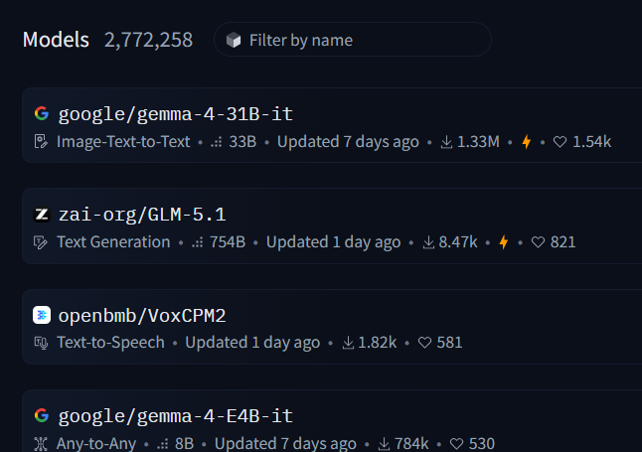
Hugging Face
HuggingFace est une plateforme et une entreprise qui est devenue le hub central de l'écosystème IA open source
OpenAI n'est pas open source
Fournit le Hub
Tous les .bin ou .gguf

Slide 23
Transformers
API HuggingFace pour effectuer l'inférence sur tous les modèles disponibles
pip install transformers
from transformers import pipeline
# En 2 lignes, un modèle de traduction
translator = pipeline("translation", model="Helsinki-NLP/opus-mt-fr-en")
print(translator("Bonjour le monde"))

Slide 24
Prérequis
Attention aux prérequis et aux poids des modèles
Téléchargement très volumineux
Prérequis CPU, RAM et surtout GPU à surveiller

Slide 25
Installations propriétaires
Chaque fournisseur de LLM open source vous propose une installation en une ligne
Par exemple
Mistral docker
docker run --name mattermost -d --publish 8065:8065 mattermost/mattermost-team-edition
http://localhost:8065

Slide 26
Nombre de paramètre
Il s' agit du nombre de poids du modèle
Connexion entre les neurones
1 millier en 2012
1800 milliards en 2026

Slide 27
Historique des Prérequis
2011 – Random Forest
1 K
CPU + Quelques Mo de RAM
2014 – VGG 16
138 M
CPU + 0.5 Go RAM
Inférence en 1s
2017 – ResNet 1
60 M
CPU + 4 Go RAM = Inférence en 4s
GPU + 4 Go VRAM = Inférence en 1s
en 1s

Slide 28
Historique des Prérequis
2019 – ResNet 2
CPU + 8 Go RAM = Inférence en 4s
GPU + 8 Go VRAM = Inférence
2018 – BERT (first GPT)
Minimum : CPU + 4 Go RAM
Confort : GPU + 8 Go VRAM
2023 - Mistral 7B
7 B
GPU + 6 Go VRAM + 2 Go HD

Slide 29
Aujourd'hui
Mixtral 8x7B
47 B
GPU + 48 Go RAM + 24 Go VRAM
Mistral Small
De 3B à 8B
Deep Seek
Réputé le moins gourmand

Slide 30
Intérêt des Small
Plus rapides
Moins chères
Evolutivité

Slide 31
Rapidité
CPU
4 à 8 token / s
15K à 30KT/h
40 prompt/h pour 1 machine
1 humain
GPU RTX
20 à 60 T/s suivant quantisation et taille du modèle
72 à 216KT/h
200 prompt/h
4 humains
GPU Rapide (€++)
400 prompt/h
8 humains

Slide 32
TPU
TPU SaaS
700 prompt/h
15 humains
Pour les modèles dernière génération d'un prompt peut découler une réflexion de plusieurs prompts
Un prompt de recherche par étape peut générer 4 à 5 prompts internes

Slide 33
SaaS privatif
Les fournisseurs de LLM proposent des SaaS privatifs
Tarifs TRES variables
Les fournisseurs de clouds classiques proposent des SaaS et PaaS des LLM open sources
AWS
GCP
Azure

